Slide 1
МАДОУ «Ушарбайский детский сад Ургы»
ИНТЕРНЕТ-ПОРТФОЛИО
УЧАСТНИКА МУНИЦИПАЛЬНОГО КОНКУРСА
«ВОСПИТАТЕЛЬ ГОДА 2025»
Баярова Ирина Базаровна

Slide 2
Информационная карта
Ф.И.О. Баярова Ирина Базаровна
Дата рождения: 24.11.1970
Образование: высшее
Место учебы: ГОУ высшего профессионального образования «БГПИ» г.Биробиджан
Место работы: МАДОУ «Ушарбайский детский сад «Ургы»
Занимаемая должность: воспитатель
Стаж работы:
а) Общий трудовой стаж (полных лет)33;
б) Стаж педагогической работы 30
в) Стаж работы в данной должности 22 лет.
Личный сайт: https://nsportal.ru/user/1556373

Slide 3
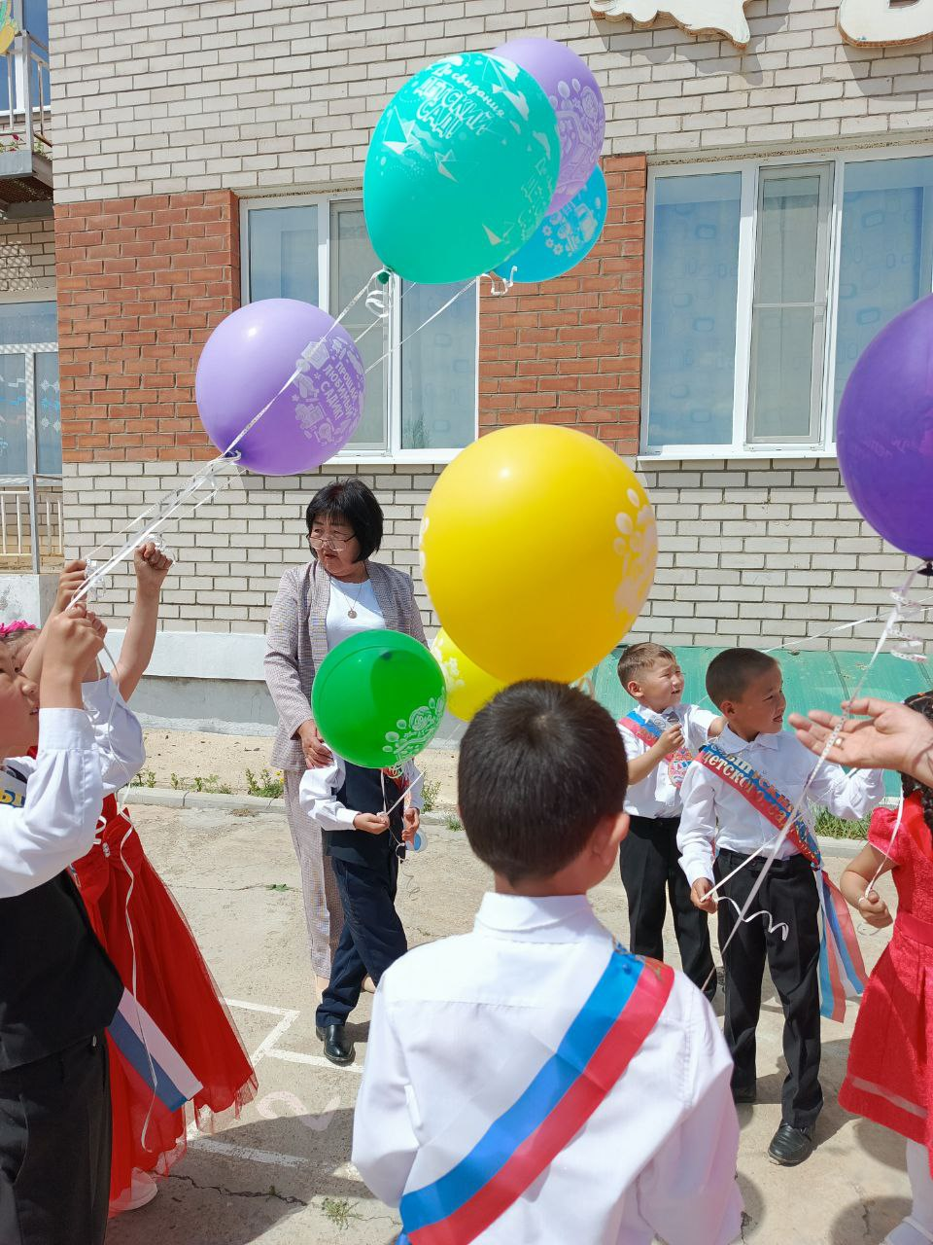
Я - воспитатель!
У меня самая удивительная профессия! У кого ещё есть возможность заглянуть в страну детства, погрузиться в мир ребенка, только у воспитателя. Дети - самое лучшее и светлое, что есть в жизни. Я счастлива от того, что мне неведома скучная, однообразная, рутинная работа, наоборот, я с радостью и любовью свои знания, свой
опыт отдаю детям.

Slide 4
Мое педагогическое кредо
« Работая с детьми,
отдавать им свое сердце…»

Slide 5
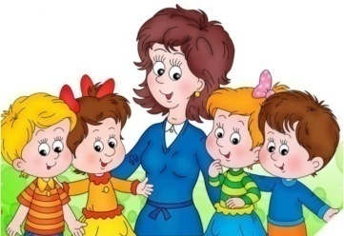
Эссе
«Если вы удачно выберете труд
и вложите в него всю свою душу,
то счастье само отыщет вас».
К.Д. Ушинский
Мой путь к мечте…
В 2004 году я закончила ГОУ высшего профессионального образования «Биробиджанский государственный педагогический институт» по специальности «Логопедия», в данном направлении проработала в школе. Судьба распорядилась иначе! В 2015 году открыли новый детский сад и пришла работать воспитателем в Ушарбайский детский сад «Ургы»
Я окунулась в этот удивительный мир детства и поняла, что могу остановить время и остаться в душе ребенком навсегда! В результате я приняла важное для себя решение - стать ВОСПИТАТЕЛЕМ!
В 2011году прошла профессиональную переподготовку в ГАОУ ДПО Агинский институт повышения квалификации работников социальной сферы Забайкальского края по программе «Программа «Педагогика предшкольного образования».

Slide 6
повышение квалификации
Место прохождения | год | Вид документа | Тема ПК
ГАУ ДПО «Агинский ИПК работников социальной сферы Забайкальского края» | 2021 | Диплом о высшем профессиональном образовании | Ведение профессиональной деятельности в сфере дополнительного образования детей и взрослых
ГАУ ДПО «Агинский ИПК работников социальной сферы Забайкальского края» | 2024 | Удостоверение о повышении квалификации | Актуальные проблемы реализации ОП ДОО в условиях монолингвальной речевой развивающей среды»

Slide 7
Личностные характеристики
Любовь к детям
Ответственность
пунктуальность
Тактичность
активная жизненная позиция
Готовность к постоянному саморазвитию

Slide 8
Методическая копилка Тема самообразования: «Формирование нравственно - патриотических чувств у дошкольников» (2024-2025уч.г.)
Цель: повысить собственный уровень знаний по нравственно-патриотическому воспитанию дошкольников;
создание условий для формирования нравственно - патриотических чувств у дошкольников.
Поставлены и успешно реализованы задачи:
- повышение своего педагогического уровня, профессионального мастерства и компетентности через изучение методической литературы;
- оформить уголок патриотического воспитания в группе;
- подобрать беседы по темам; художественную литературу (стихи, пословицы, загадки, рассказы, сказки); картотеки игр
- подобрать мультфильмы по темам;
- составить конспект НОД;
- подготовить консультации для родителей и педагогов;
- организовать выставку рисунков;

Slide 9
Использование ИКТ в профессиональной деятельности (интернет публикации)
Статья «Оценки качества образования в дошкольной образовательной организации» на всероссийском сетевом издании «Время знаний», 2022г.
Статья: «Патриотическое воспитание детей дошкольного возраста посредством наглядного моделирования», Международный образовательно-просветительский портал «ФГОС онлайн», 2021г
Сертификат в рамках всероссийского сетевого издания «Время знаний», 2022г
Сертификат в рамках федерального проекта «Укрепление общественного здоровья» национального проекта «Демография» по теме «Основы здорового питания для детей ДОУ»,2022г.
Сертификат краевого конкурса видеороликов «Цифропарк детского сада» по работе с родителями воспитанников дошкольных образовательных организаций в дистанционном формате,г.Чита,2021г.

Slide 10
Результаты педагогической деятельности
- 2022г - 4 место в районном конкурсе «Я-исследователь» Хоренова Арьяна;
- 2022г - 4 место в районном конкурсе «Лего-конструирование» Эпов Никита, Пурбуева Нарана;
- 2022г - участие в Конкурсе рисунков «Дети за мир без войны» Эпов Никита, Пурбуева Нарана;
- в рамках проведения районного конкурса «Театральная весна- 2022»:
В номинации «Лучшая роль девочки»: I место – Нарана Пурбуева
В номинации «Лучшая роль мальчика второго плана»: II место – Билигто Жалмаев.
- 2022г. 2 место в районном конкурсе чтецов «Барбаадай -2022» среди воспитанников старшей возрастной группы – Болотова Арьяна;
-2024 г, 2 место в районном конкурсе чтецов «Барбаадай -2024» среди воспитанников старшей возрастной группы – Батомункуев Соел;

Slide 11
Мои достижения
Награждена нагрудным знаком «Почетный работник воспитания и просвещения Российской Федерации», благодарственным письмом Губернатора Забайкальского края, почетными грамотами администрации муниципального района «Могойтуйский район», управления образования и молодежной политики администрации муниципального района «Могойтуйский район», администрации сельского поселения «Ушарбай», администрации детского сада.

Slide 12
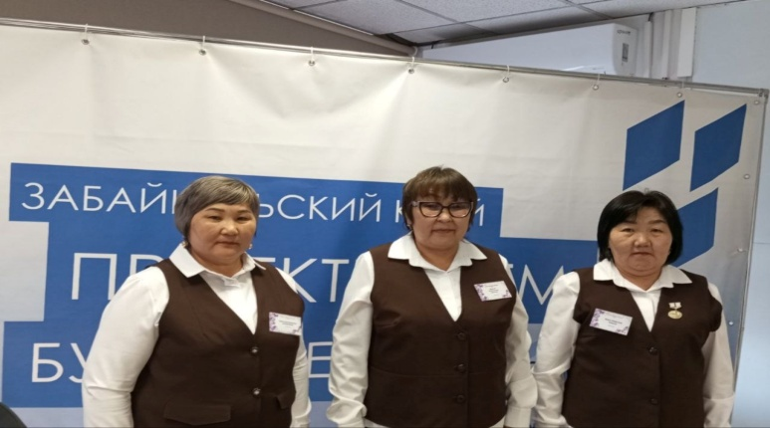
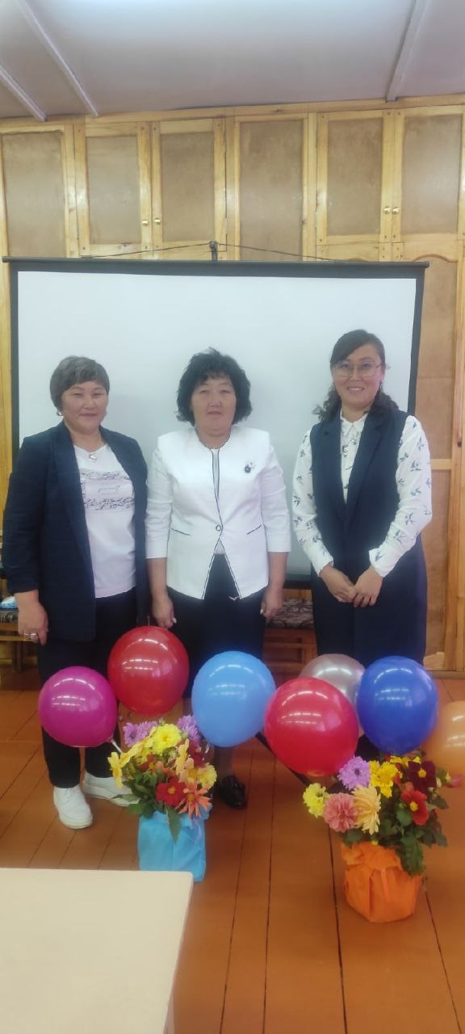
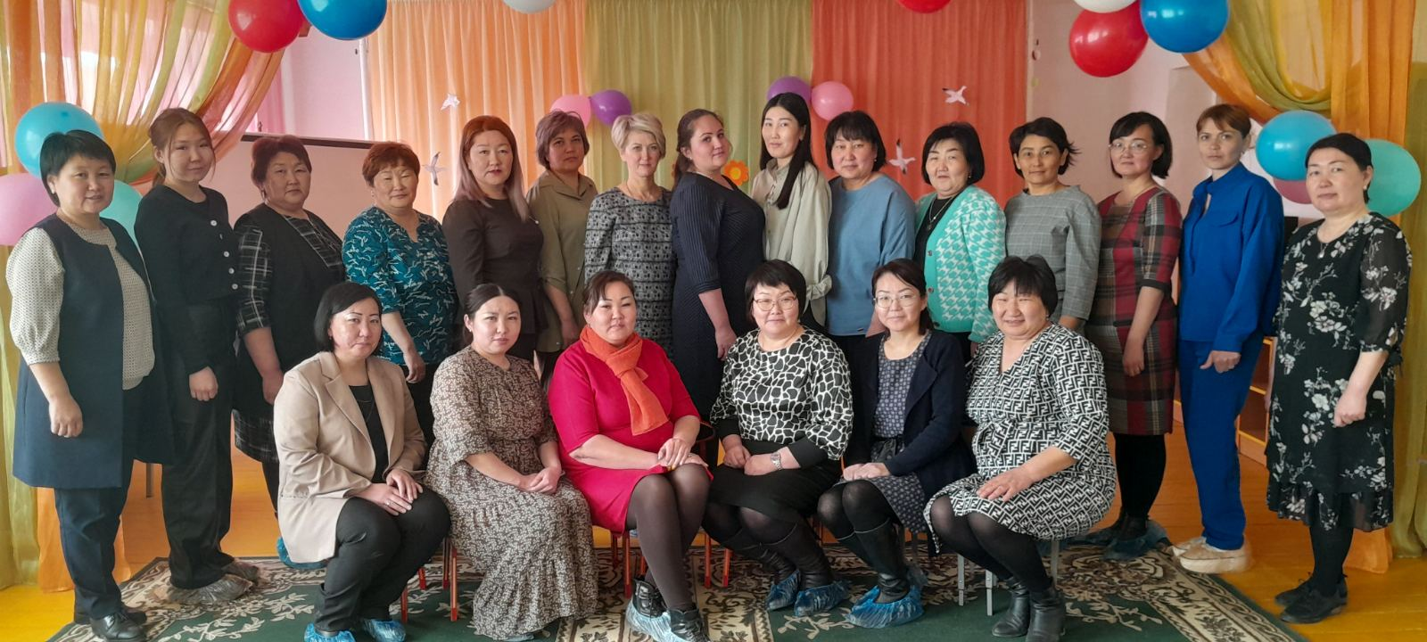
Участие в работе районных методических объединений

Slide 13
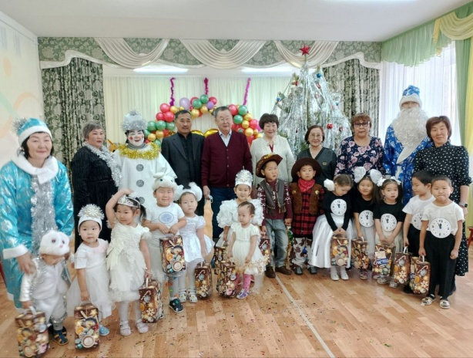
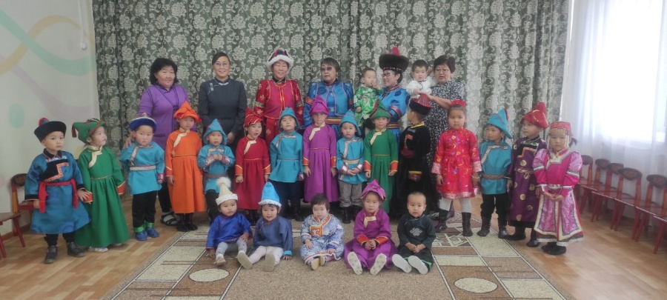
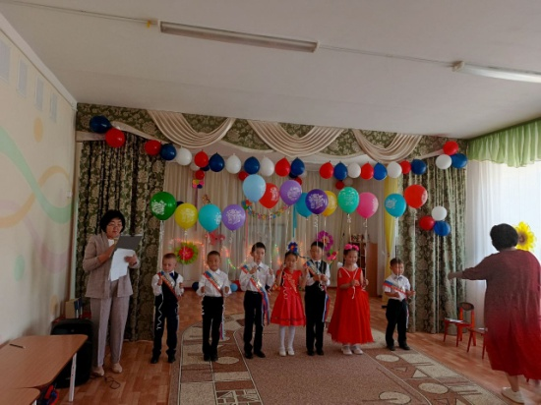
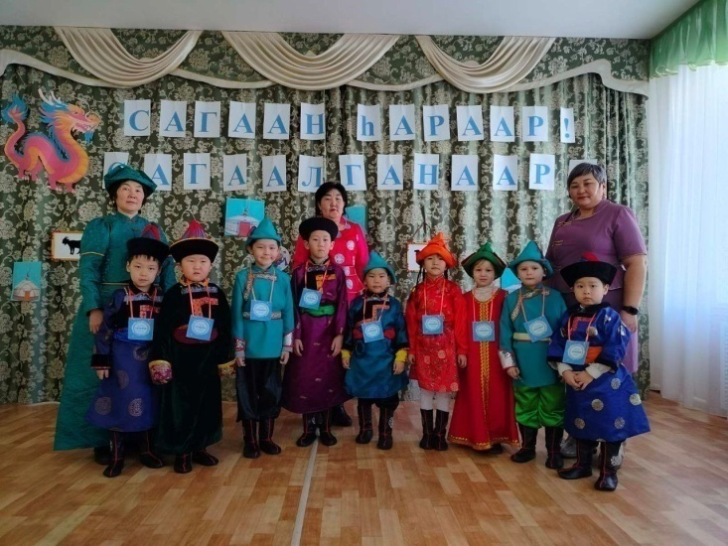
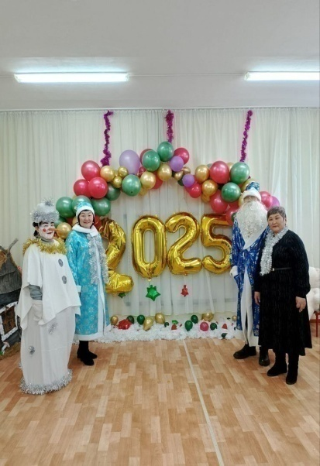
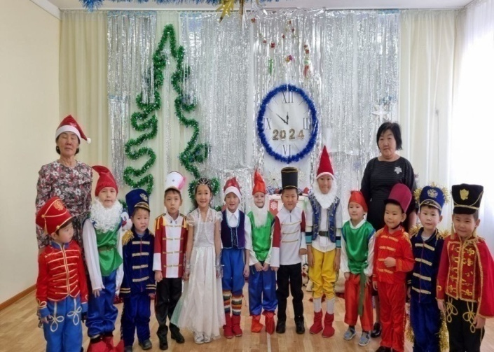
Праздники и развлечения

Slide 14
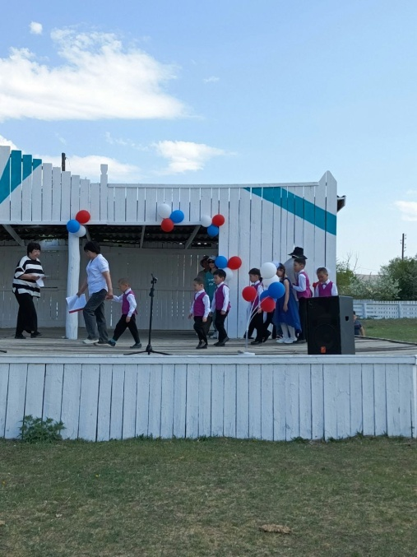
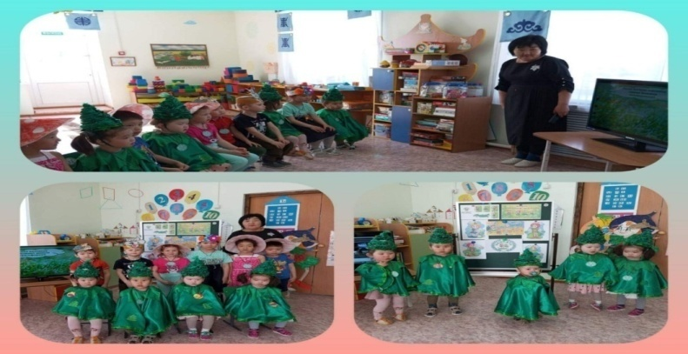
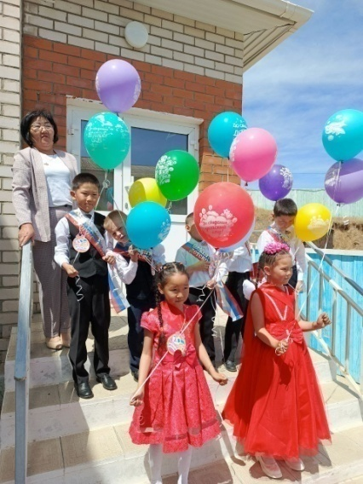

Slide 15
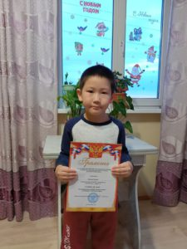
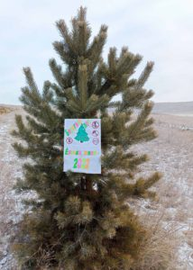
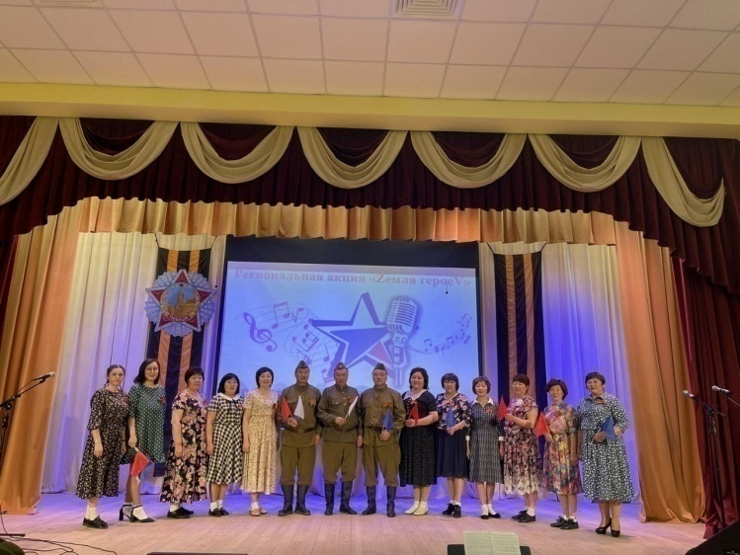
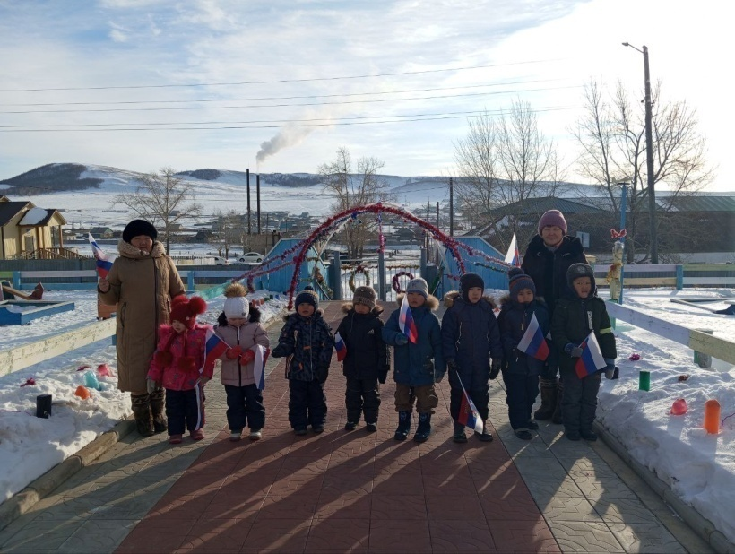

Slide 16
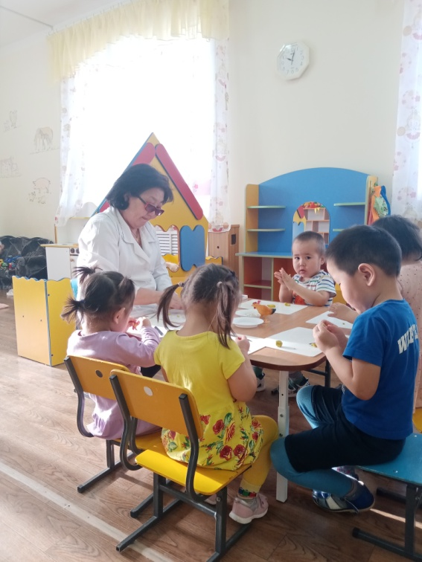
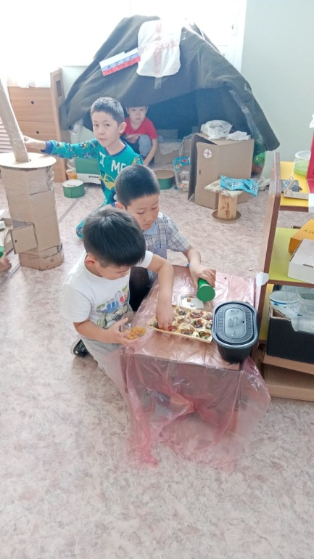
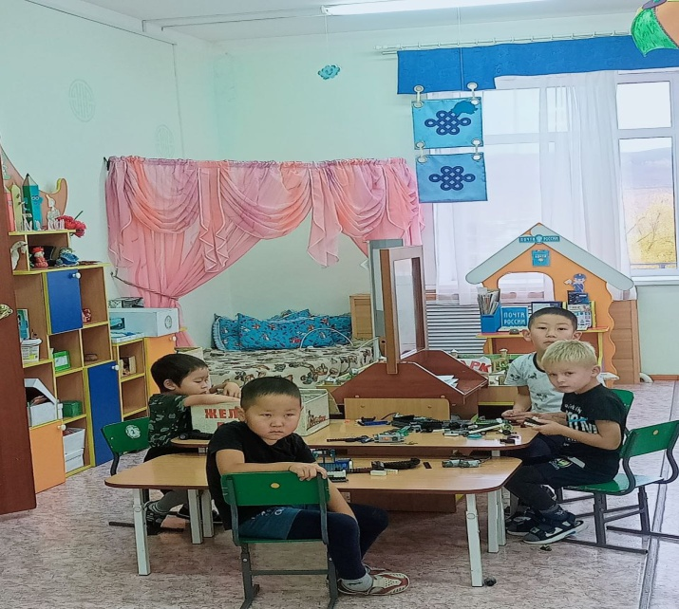
Дидактические игры

Slide 17
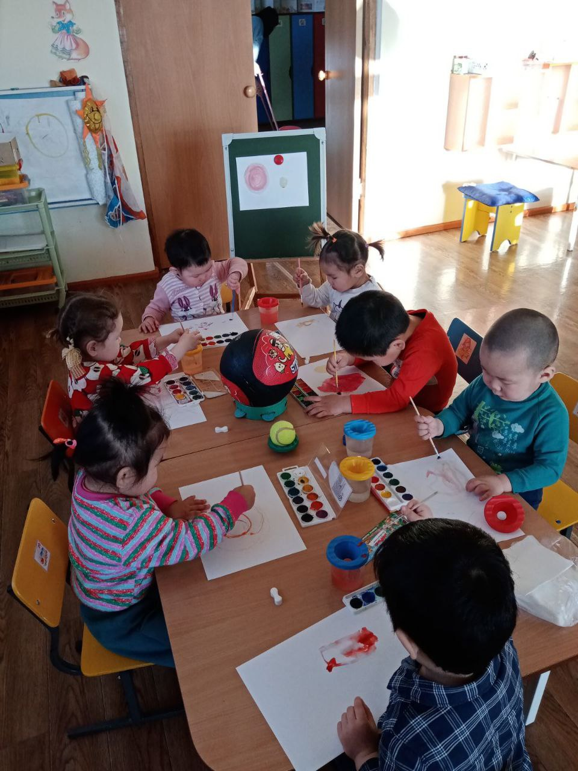

Slide 18
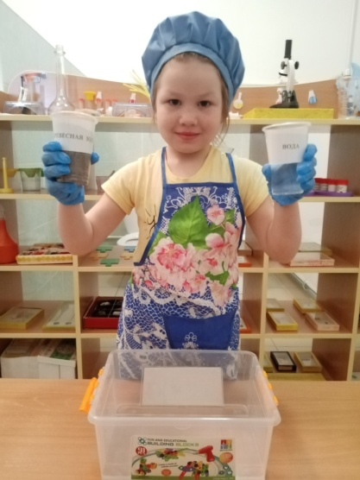
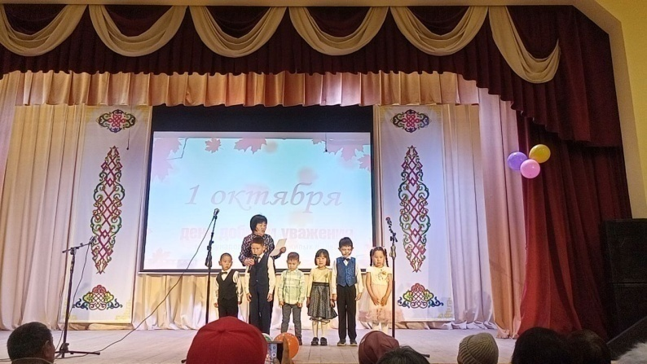
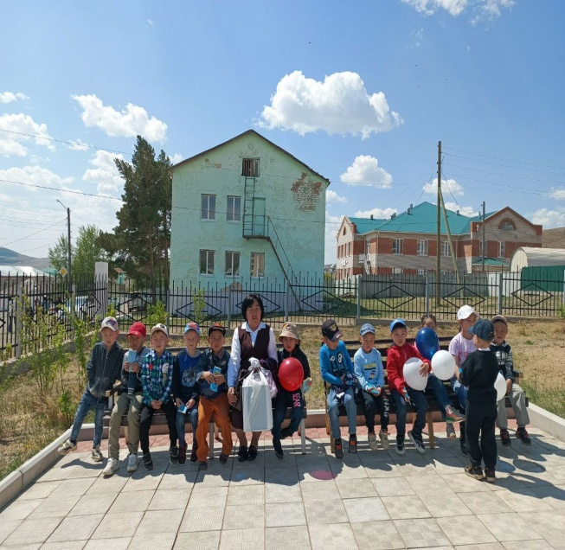
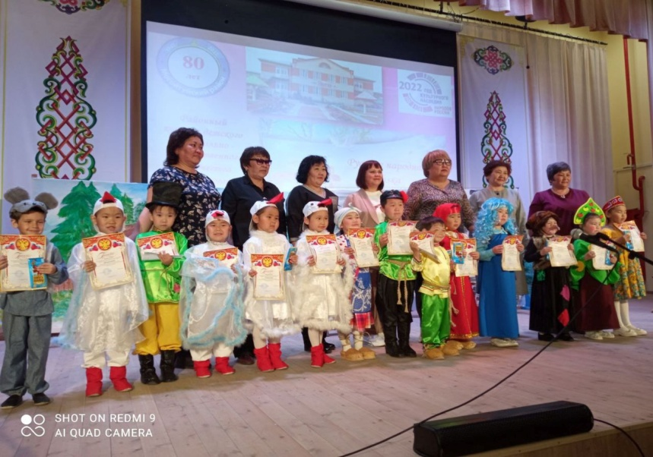
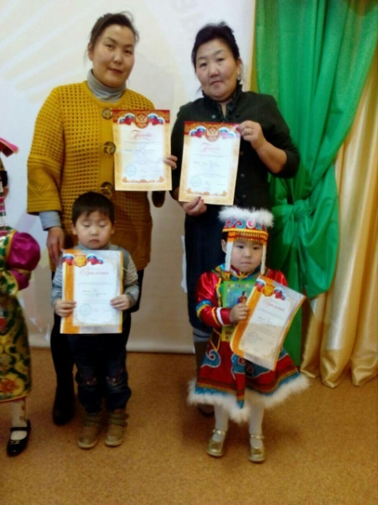
Мои талантливые дети

Slide 19
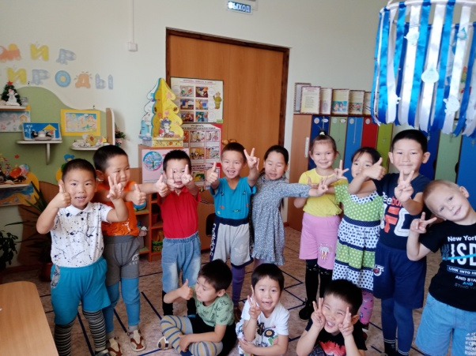
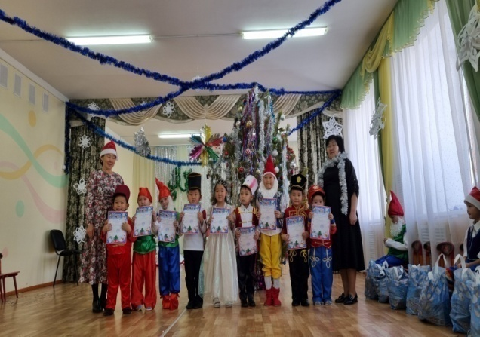

Slide 20
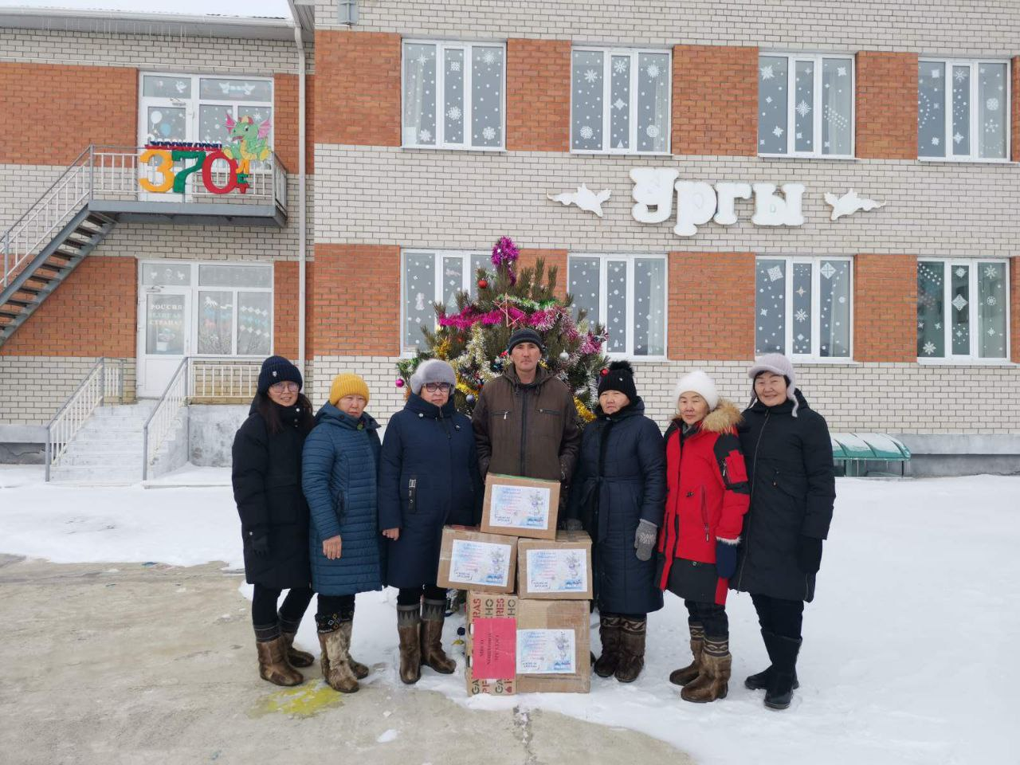
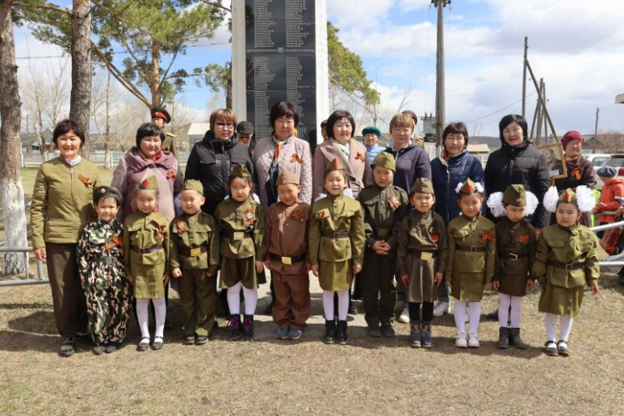
Социально-значимые акции

Slide 21
Участие в инновационной деятельности
Применение ИКТ в образовательном процессе.
Создание личного сайта в социальной сети работников образования
В творческих педагогических конкурсах, семинарах
Открытые показы педагогической деятельности
Самообразование

Slide 22
http://pochemu4ka.ru/ - Детский портал «Почемучка». На сайте можно найти много интересного и увлекательного.
http://www.solnet.ee/ - Детский портал «Солнышко». Много интересного материала для родителей, детей и педагогов.
http://eor-np.ru/taxonomy/term/548 - Электронные образовательные ресурсы по тематике дошкольного образования: безопасность, коммуникация, познание, художественное творчество).
http://www.poznayka.ru/ - Сайт «Познайка». Детский сайт для родителей. Вашего ребёнка ждут развивающие игры, раскраски, аппликации и многое другое.
Сайты, ссылки которые я часто использую в своей работе:

